Slide 1
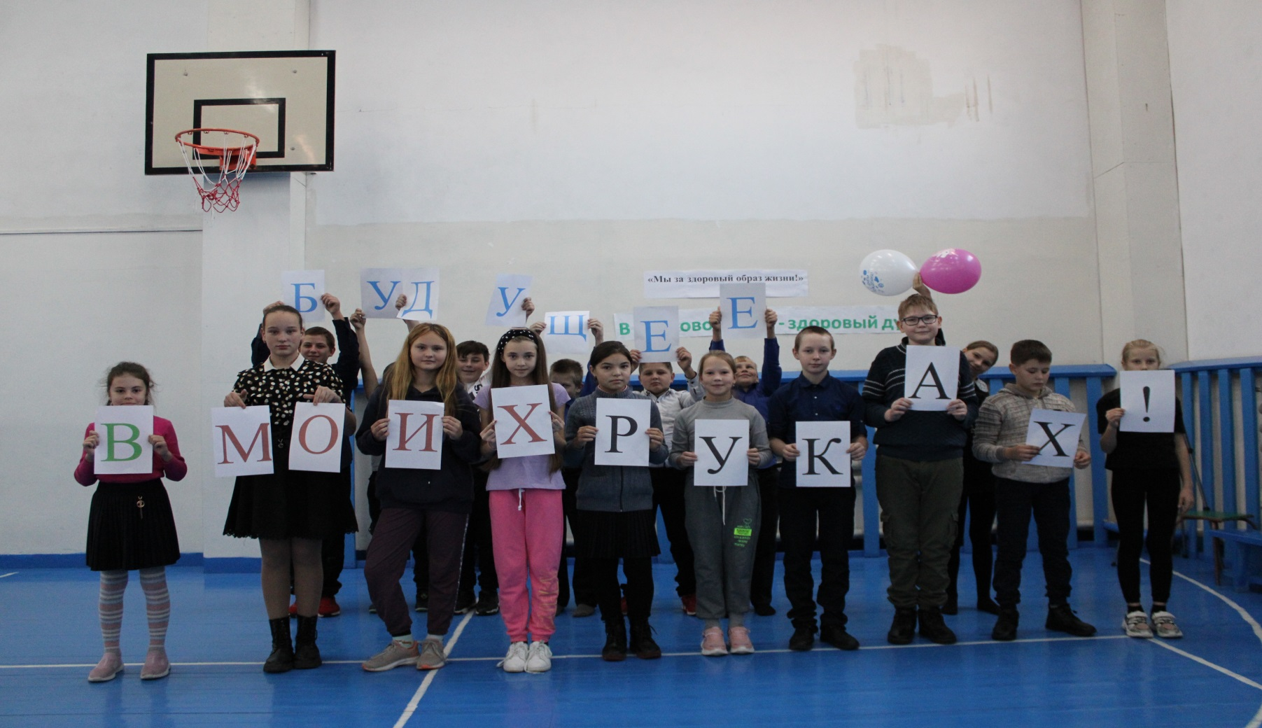
Неделя профилактики употребления алкоголя «Будущее в моих руках» МКОУ «Костинская СОШ»

Slide 2
С 4.10 по 08.10 в МКОУ «Костинская СОШ» проходила Неделя профилактики употребления алкоголя «Будущее в моих руках!»
Цель: снижение рисков возможного употребления обучающимися
алкогольных напитков.
Задачи:
выяснить исходный уровень информированности подростков об
опасности употребления алкогольных напитков;
создать условия для формирования у обучающихся
отрицательного отношения к употреблению алкогольных напитков;
расширить представление подростков о замещении употребления
алкогольных напитков (активная трудовая деятельность, спорт, творчество,
подвижные игры);
развить у обучающихся навыки проявления силы воли и
принятия собственных решений (выбор);
проверить уровень усвоения информации

Slide 3
В рамках Недели были организованы и проведены следующие мероприятия: в 8-11 классах были проведены беседы под названием «Алкоголь и успех- несовместимы».
Беседу подготовила и провели классные руководители Миндалева Л.В, Федотова Г.А., Коробкова Е.М., Гайнутдинова А.А. ., при участии медицинского работника Костинской участковой больницы.
Далее социальный педагог Сайфулина О.С. провела тематическое занятие с элементами тренинга «Алкоголизм- болезнь общества». На занятии с обучающимися обсуждались вопросы возникновения алкогольной зависимости у человека, что такое пивной алкоголизм, способы борьбы с зависимостями.
В 9-11-х классах было проведено анонимное анкетирование по теме «Твоё отношение к алкоголю». Библиотекарем Данилевич Л.А. была организованна книжная выставка профилактической направленности «Жить здоровым - здорово!».
Обучающиеся с 5 по 7 класс участвовали в квест- игре "Мы за здоровый образ жизни",
Ребята показали знания пословиц, загадок, чемпионов спорта. Отвечали на интересные вопросы об Олимпийских играх, а так же показали силу и ловкость в спортивных состязаниях.
.

Slide 4
«Алкоголь и успех несовместимы».

Slide 5
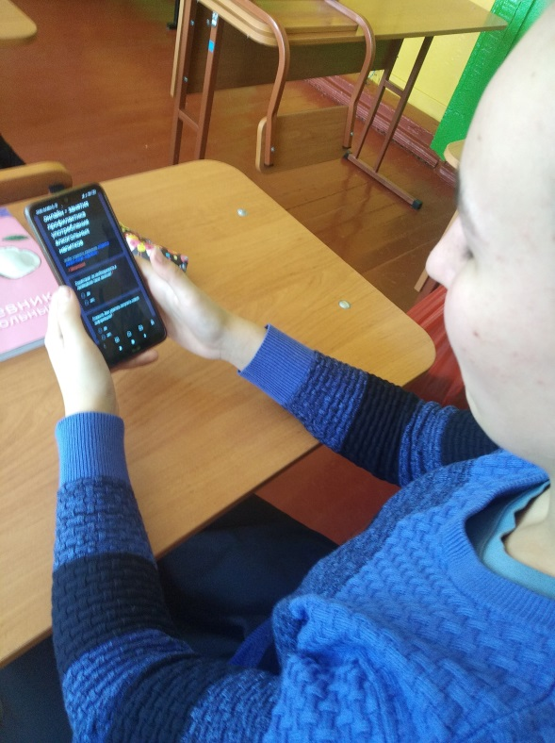
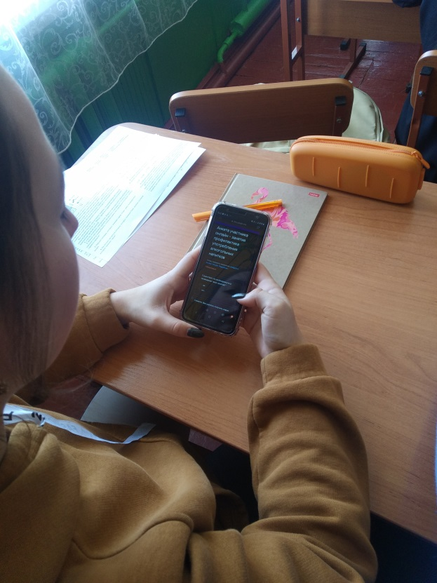
Анкетирование

Slide 6
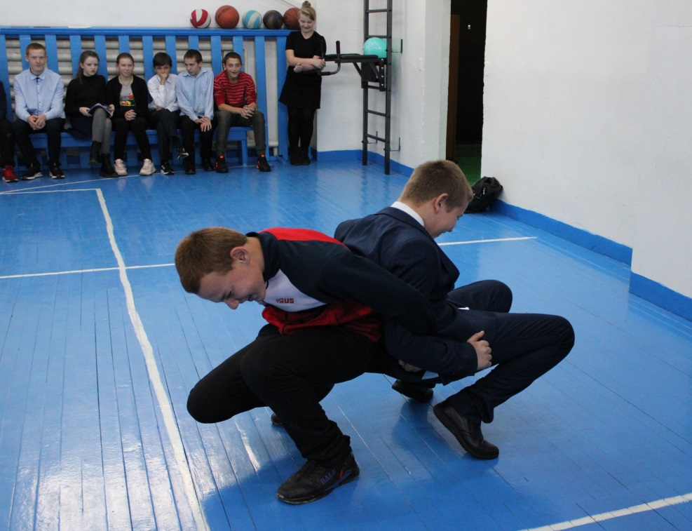
Квест-игра "Мы за здоровый образ жизни",

Slide 7
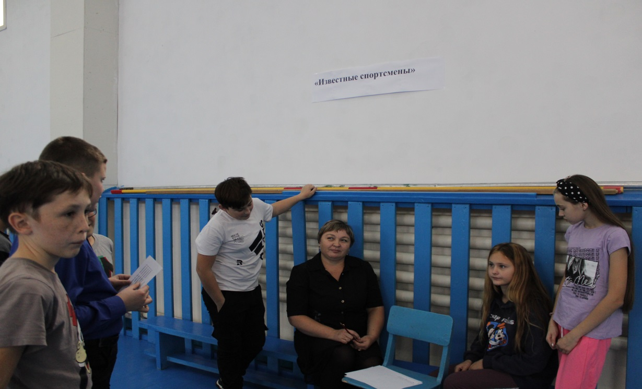

Slide 8
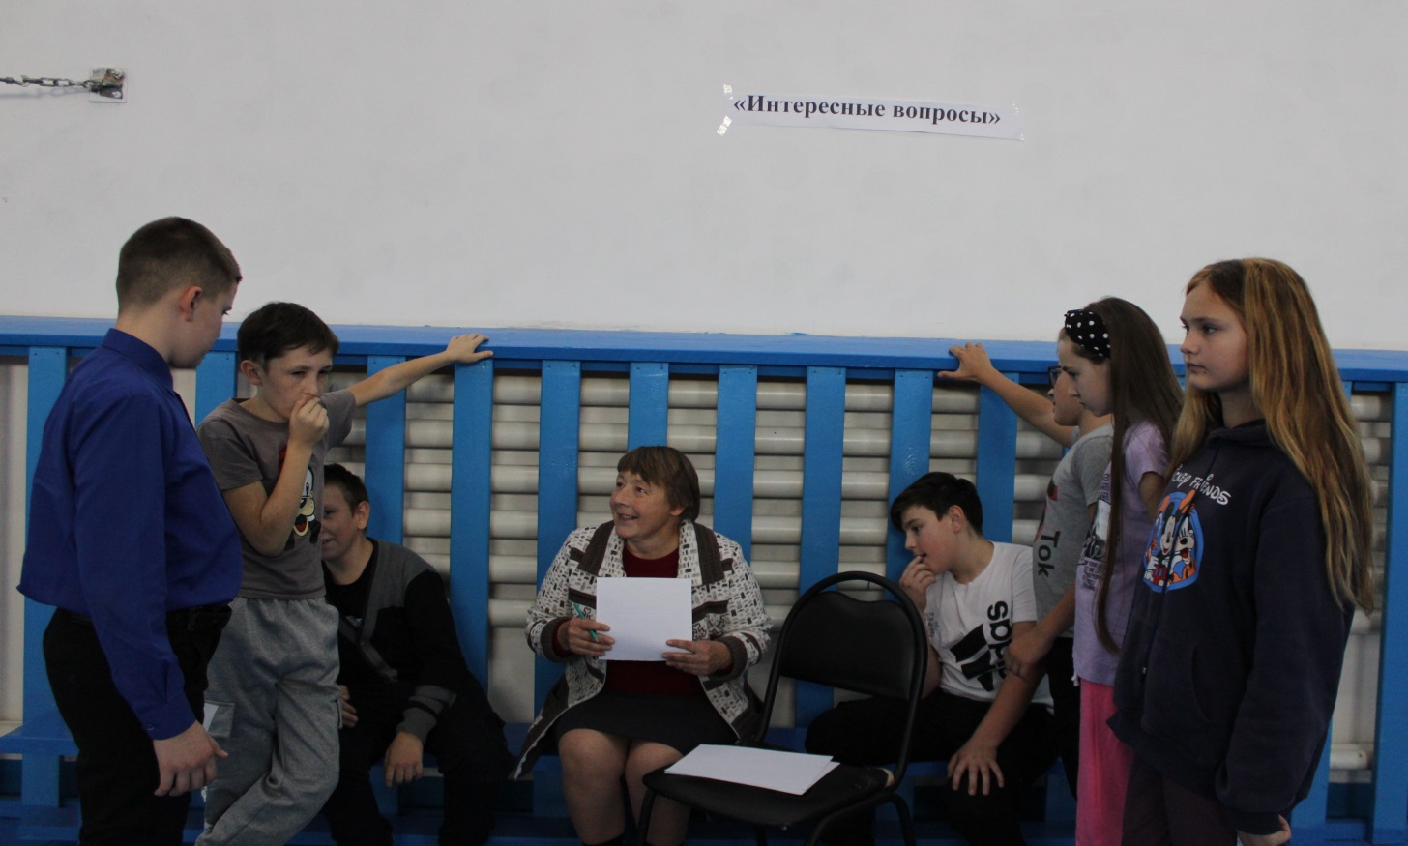
По итогам мероприятий прошедшей недели всем желающим были предложены памятки «Моё здоровье в моих руках!». Общее количество обучающихся и педагогов, принявших участие в мероприятиях в рамках Недели профилактики употребления алкоголя – 103 человек. Самым интересным и насыщенным мероприятием, на наш взгляд, оказалась квест-игра под названием «Мы за здоровый образ жизни».

Slide 9
Вывод : В целом, профилактическая Неделя показала, что проведенные мероприятия помогли обучающимся школы всесторонне рассмотреть проблему алкоголизма в современном обществе и сформировать собственное мнение о данной проблеме. В дальнейшем необходимо систематически возвращаться к данной теме, чтобы помочь подросткам быть свободными от манипуляций.

